Slide 1

名字叫作牛，
不能拉犁头。
说它力气小，
背着房子走。

Slide 2

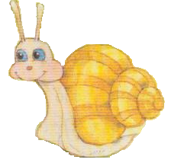

Slide 3
７蜗牛的奖杯

Slide 4
1.读准字音，读通句子。
2.画出生字词，标出自然 段序号。

Slide 5
奖 翅 膀 蜻 蜓
蜜 蜂 怕 坚 硬

Slide 6
奖 翅 膀 蜻 蜓
蜜 蜂 怕 坚 硬

Slide 7
奖 翅 膀 蜻 蜓
蜜 蜂 怕 坚 硬

Slide 8
蜗 甩 蝴 蝶
冠 唯 恐 强

Slide 9
蜗 甩 蝴 蝶
冠 唯 恐 强

Slide 10
翅膀 蜻蜓 蜜蜂
蝴蝶 坚硬 唯恐

Slide 11
遥遥领先
得意洋洋
天长地久

Slide 12
它成天把奖杯/背在
身上，唯恐别人不知道/
它是飞行冠军。
沉重的奖杯/变成了/
坚硬的外壳，蜗牛只能勉
强地/从硬壳里伸出头来，
在地上/慢慢地爬行。

Slide 13
在一次飞行比赛中，
蜗牛遥遥领先，甩下了
所有的对手：蜻蜓、蜜
蜂、蝴蝶……捧走了冠
军奖杯 。

Slide 14
在一次飞行比赛中，
蜗牛遥遥领先，甩下了
所有的对手：蜻蜓、蜜
蜂、蝴蝶……捧走了冠
军奖杯 。

Slide 15
在一次飞行比赛中，
蜗牛遥遥领先，甩下了
所有的对手：蜻蜓、蜜
蜂、蝴蝶……捧走了冠
军奖杯 。

Slide 16


Slide 17
在一次飞行比赛中，
蜗牛遥遥领先，甩下了
所有的对手：蜻蜓、蜜
蜂、蝴蝶……捧走了冠
军奖杯 。

Slide 18
蜗牛是怎样做的，
请你用“ ”画一画；
蜗牛是怎样想的，
请你用“﹏﹏”画一画。

Slide 19
它成天把奖杯背在身
上，唯恐别人不知道它是
飞行冠军。到了晚上，蜗
牛就睡在奖杯里，生怕被
别人偷了去。

Slide 20
它成天把奖杯背在身
上，唯恐别人不知道它是
飞行冠军。到了晚上，蜗
牛就睡在奖杯里，生怕被
别人偷了去。

Slide 21
沉重的奖杯变成了
坚硬的外壳，蜗牛只能
勉强地从硬壳里伸出头
来，在地上慢慢地爬行。

Slide 22
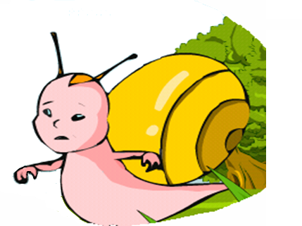
飞行冠军
？
慢慢爬行

Slide 23
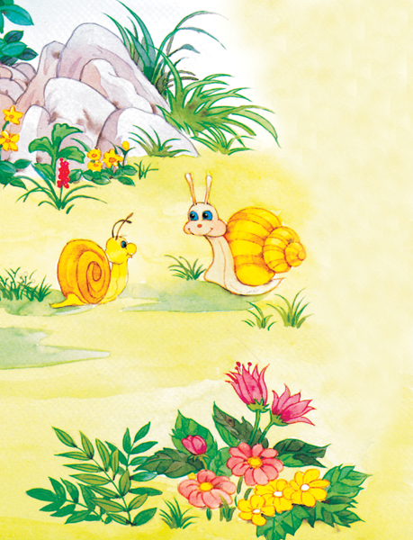

Slide 24
奖 翅 膀 蜻 蜓
蜜 蜂 怕 坚 硬

Slide 25
奖 翅 膀 蜻 蜓
蜜 蜂 怕 坚 硬

Slide 26
奖 翅 膀 蜻 蜓
蜜 蜂 怕 坚 硬

Slide 27
奖 翅 膀 蜻 蜓
蜜 蜂 怕 坚 硬

Slide 28
奖 翅 膀 蜻 蜓
蜜 蜂 怕 坚 硬

Slide 29
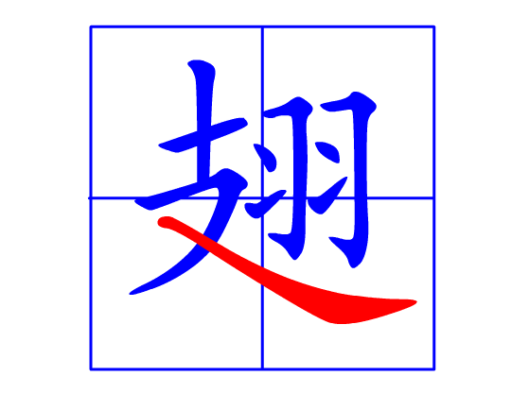

Slide 30
